Slide 1
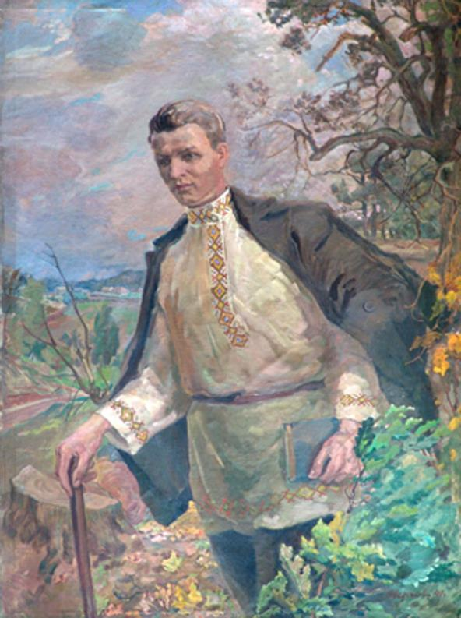
КОНСТАНТИН ВАСИЛЬЕВИЧ ИВАНОВ –автор бессмертной поэмы «Нарспи»

Slide 2
Константин Васильевич Иванов (15(27).05.1890 - 13(26).03.1915) родился в д. Слакбаш Белебеевского уезда Уфимской губернии (ныне Белебеевского района Республики Башкортостан) в крестьянской семье. Учился в Белебеевской школе и Симбирской чувашской учительской школе.
В Симбирске под руководством директора Симбирской чувашской школы Ивана Яковлевича Яковлева работал по изданию книг на чувашском языке. Он с большим увлечением вел литературную обработку текстов оригинальных и переводных рассказов, создавал свои произведения - сказки, баллады, стихотворения, среди которых: «Две дочери», «Вдова», «Железная мялка», «Голодные», поэма «Нарспи», набросок трагедии «Раб дьявола» и др. Он также переводил на чувашский язык «Песню про купца Калашникова» М. Лермонтова и его стихотворения. В 1908 году в книге «Сказки и предания чуваш» впервые публикуется поэма «Нарспи».
В 1909 г. Константин Иванов экстерном сдает экзамен на звание учителя, затем при содействии Ивана Яковлева становится учителем чистописания и рисования в женском двухкласс­ном училище при учительской школе.
После первой русской революции усиливается реакция. Наступает время почти полного отсутствия возможности печататься. В это время Константин Иванов как художник создает рисунки для букварей, переводит религиозные тексты, готовит декорации к сценам из оперы «Иван Сусанин». Осенью 1914 г. тяжело больной туберкулезом он возвращается из Симбирска на родину. 26 марта 1915 г. в воз­расте 25 лет он умирает.

Slide 3
27 мая 2015 года исполнился 125 лет со дня рождения автора бессмертной поэмы «Нарспи» К.В. Иванова. Автор поэмы вошел в историю как поэт, драматург, переводчик, прозаик, фольклорист, живописец и основоположник современной чувашской литературы. Его творчество является достоянием всей мировой культуры. В год 100-летия со дня рождения поэта на XXV сессии ЮНЕСКО 1990 год был объявлен Годом Константина Васильевича Иванова. Интерес к творчеству поэта, переходя от поколения к поколению, не иссяк и в наши дни. Учитывая мировое значение культурного наследия Константина Васильевича Иванова, в целях увековечения его памяти и привлечения внимания общества к литературе, 2015 год Указом Главы Чувашской Республики объявлен Годом К.В. Иванова.

Slide 4
Указ № 110 от 04 августа 2014 г.
Об объявлении в Чувашской Республике 2015 года Годом К.В. Иванова
В целях увековечивания памяти и творческого наследия классика чувашской художественной литературы Константина Васильевича Иванова, внесшего выдающийся вклад в отечественную и мировую культуру, а также в связи с исполняющимся в 2015 году 125-летием со дня его рождения п о с т а н о в л я ю:
Объявить в Чувашской Республике 2015 год Годом К.В. Иванова.
Глава Чувашской Республики
Михаил Васильевич Игнатьев

Slide 5
Подготовка и проведение в Чувашской Республике в 2015 году мероприятий, посвященных Году К.В. Иванова, будет способствовать повышению культурного потенциала жителей Чувашии, особенно подрастающего поколения, сохранению историко-культурного наследия нашей страны, укреплению межрегиональных связей и престижа Чувашской Республики.
Эту мысль подтвердили и видные деятели культуры и искусства Чувашии.
Валерий Тургай, народный поэт
Чувашской Республики, заслуженный работник
культуры Чувашской Республики и
Республики Татарстан:
«Необходимость и важность данного Указа очевидны: Константин Васильевич Иванов, безусловно, – великий поэт не только чувашского народа, но и всей России. Его гениальная поэма «Нарспи» является достоянием всей мировой цивилизации. Об этом не раз говорили авторитетнейшие люди: А. Твардовский, А. Фадеев, М. Карим. Именно 100-летний юбилей К. Иванова в 1990 году был отмечен на уровне ЮНЕСКО. Такого еще в истории чувашской культуры не было. И поэтому я всем сердцем поддерживаю и приветствую Указ Главы Чувашской Республики Михаила Васильевича Игнатьева «Об объявлении в Чувашской Республике 2015 года Годом К.В. Иванова».

Slide 6
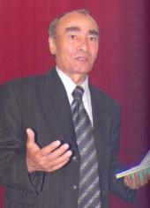
Николай Казаков, председатель
Союза композиторов Чувашской Республики,
деятель искусств Чувашской Республики:
«Думаю, это правильное и хорошее решение. На сегодняшний день чувашская литература нуждается в государственной поддержке. И это заметно: мало современных произведений, которые отражали бы нашу жизнь. Рад, что на это обращено внимание Главы республики, и надеюсь, что принятое решение поможет появлению свежих талантов и новых великих произведений для чувашского народа».
Порфирий Афанасьев,
народный поэт Чувашской Республики,
заслуженный деятель искусств
Чувашской Республики:
«Константин Васильевич – наш самый уважаемый поэт-классик, автор «Нарспи». Я считаю очень правильным и оправданным решение руководства нашей республики. Основатели художественной литературы, особенно художественной поэзии – Иван Яковлевич Яковлев и его ученик Константин Васильевич Иванов положили начало самой хорошей добротной поэзии».

Slide 7
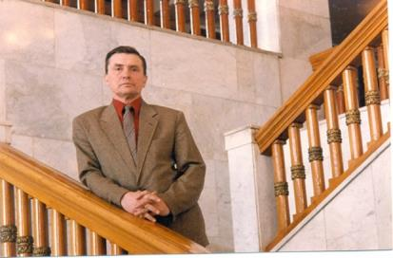
Валерий Яковлев, народный артист СССР,
художественный руководитель
Чувашского государственного
академического драматического
театра им. К.В. Иванова:
«Если говорить о величии мастера слова, то он является основоположником высочайшей чувашской поэзии. Постановка «Нарспи» неоднократно осуществлялась в Чувашском государственном академическом драматическом театре, а сейчас проходит на сцене Чувашского театра оперы и балета и Чувашской государственной филармонии. Его имя заслуженно носит Чувашский академический драматический театр. Часто выезжаем на гастроли, бываем на родине поэта во время летних сельских гастролей, актеры всегда заходят в его музей. Несравнимая ни с одним другим произведением поэма «Нарспи», настолько простая, и вместе с тем глубокая и значительная. Сложно писать можно, а вот писать просто и неповторимо – это огромный талант».

Slide 8
В 2007 году исполнился 100 лет со дня написания Константином Васильевичем Ивановым шедевра чувашской литературы поэмы «Нарспи». Это небольшое произведение часто называют целой энциклопедией жизни чувашского народа. Жизнелюбие, гуманизм, утверждение ценности человеческой личности выражены поэтом классически ясно и в то же время с пронзительным чувством лиризма. В «Нарспи» перед нами встает целый образ чувашского мира, окутанный магическим языческим колоритом. Хоть и прошли многие года с тех пор, как была написана поэма, но и сегодня в человеке превыше всего ценятся нравственные качества. В своей поэме К.В.Иванов природе уделяет большое внимание. Это не просто дань красоте родного края. Через зарисовки и философию природы решаются в его поэме вопросы социальные, моральные, эстетические.

Slide 9
Поэма «Нарспи» является вершиной поэтического творчества классика чувашской литературы К. В. Иванова. «Нарспи» - писал в свое время поэт Педер Хузангай. – Это – национальное чудо, вершинный блеск дореволюционной чувашской культуры. В ней даны образы сильных и страстных характеров. Нарспи и Сетнер – это чувашские Ромео и Джульетта.…Этот невероятный взлет поражает наше воображение, ибо в трех тысячах стихотворных строк встает целая энциклопедия чувашской жизни». Опубликованная впервые в 1908 году, поэма «Нарспи» многократно переиздавалось, как на русском языке, так и на многих языках мира: татарском, башкирском, мордовском, марийском, удмуртском, английском, якутском и др.

Slide 10
Театральные постановки поэмы «НАРСПИ»
Спектакль «Нарспи»
На сценах чувашских театров поэма К. В. Иванова «Нарспи» была поставлена семь раз: в 1922, 1940, 1944, 1948, 1959,1979, 1989 годах. В течение десяти лет (с 1979 по 1989 год) она ставилась ежегодно.
Опера «Нарспи»
«Нарспи» является притягательна не только для драматургов, она интересовала многих композиторов, к сюжету поэмы в своём творчестве обращались ленинградские композиторы Иосиф Пустыльник (авторы либретто Иоаким Максимов-Кошкинский и Пётр Градов) и Владимир Иванишин в 1940 году (автор либретто Педер Хузангай), Григорий Хирбю.
Мюзикл «Нарспи»
Основная статья: Нарспи (мюзикл)
«Нарспи» — мюзикл поставлен на сцене Филармонии в Чебоксарах 20—21 марта 2008 года. Считается первым чувашским мюзиклом.
Музыка Николая Казакова. Либретто Бориса Чиндыкова.

Slide 11
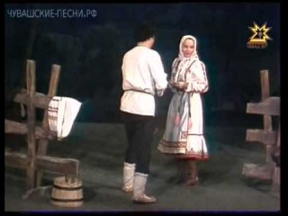
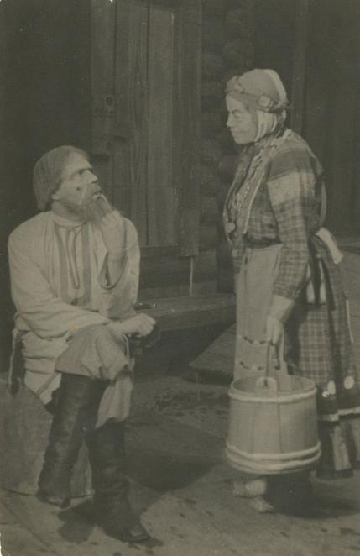
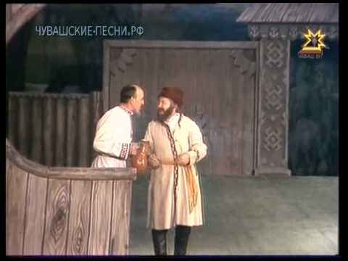
Спектакль «Нарспи»

Slide 12
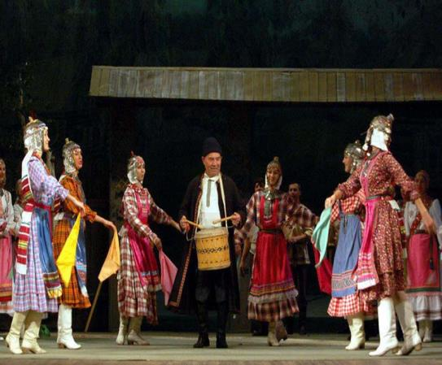
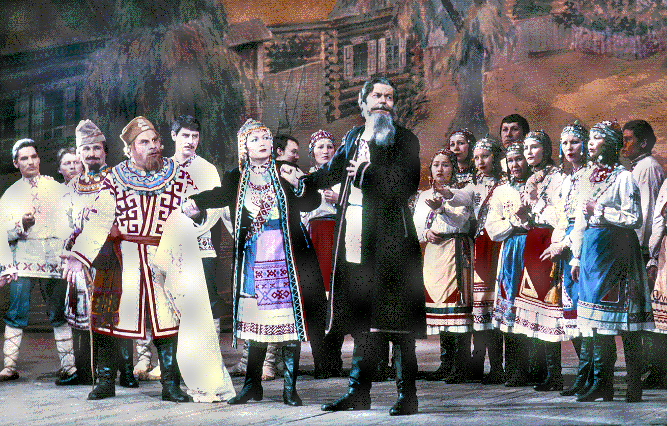
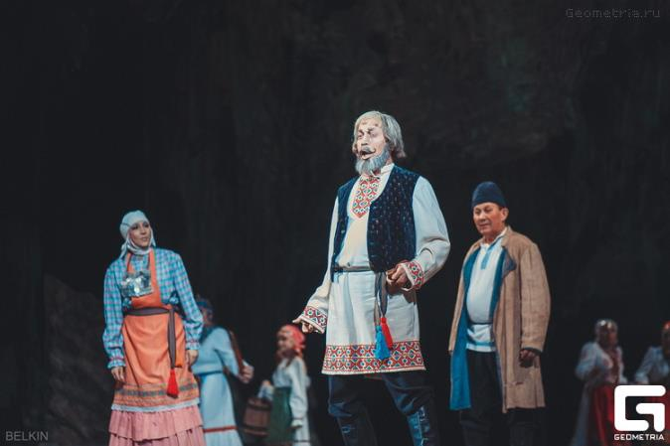
Опера «Нарспи» Григория Хирбю

Slide 13
Национальный мюзикл (рок-опера) «Нарспи»
(музыка Николая Казакова, либретто - Бориса Чиндыкова)

